Slide 2
涨停跟风找涨停复制
3月27日 20:15
方建伟
执业编号:A1120613090012
经传十大金牌讲师，从事证券行业10余年，自创一套“股海钓鱼操作系统”，真正教中小投资者能够理解市场，更好的适应市场，在市场当中稳定的获利！

Slide 3
01/
02/
03/
市场行情分析
【异动捉妖】展示
【涨停跟风】运用

Slide 4
01
市场行情分析

Slide 5
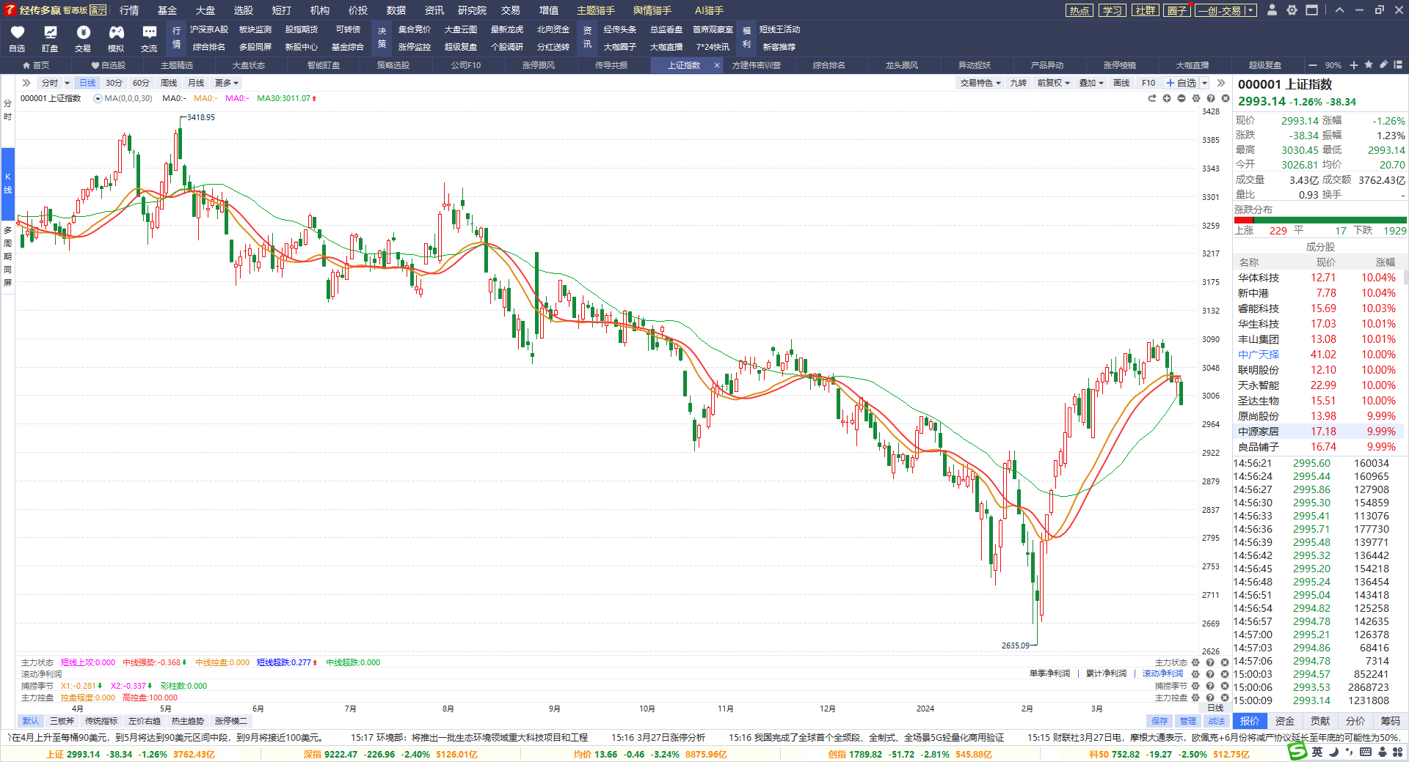
又现：3000点保卫战

Slide 6
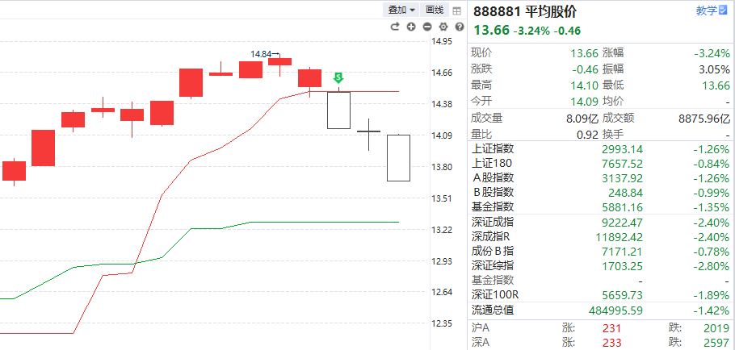
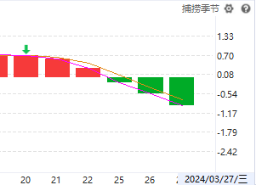
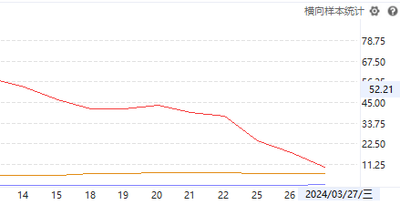
平均股价S点后，调整转为下跌式。
即将来到熊线支撑位
横向统计红色数值下降至10
捕捞季节死叉6天

Slide 7
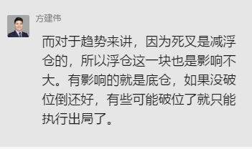
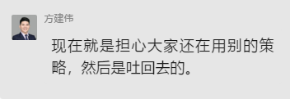
策略的意义就在于清楚怎么去做个股。
专注策略的好处就是不慌不乱。

Slide 8
02
【异动捉妖】展示

Slide 10
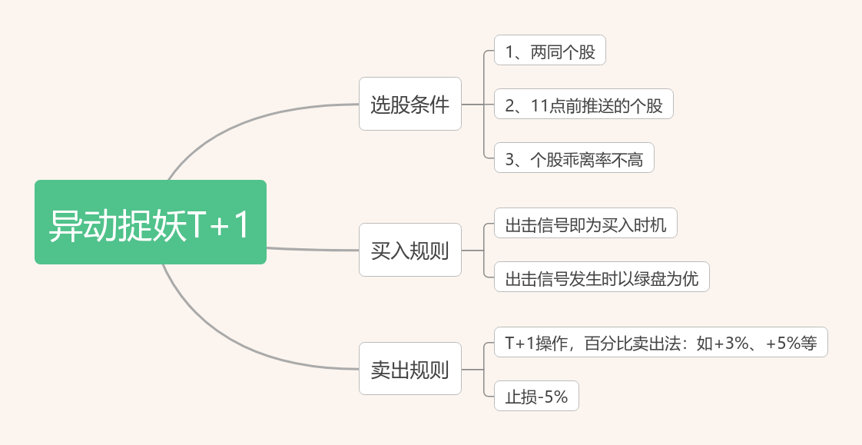
操作环境：金叉

Slide 11
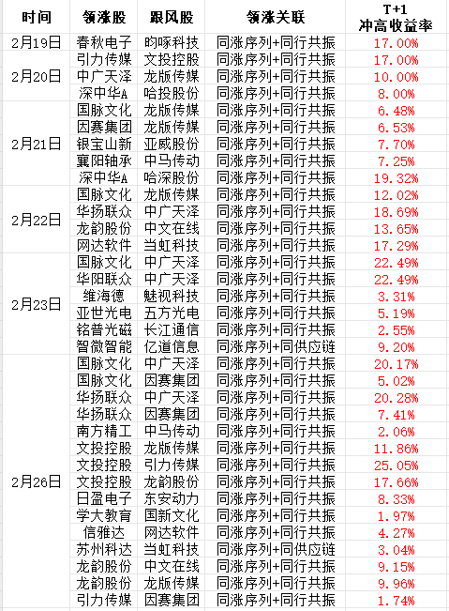
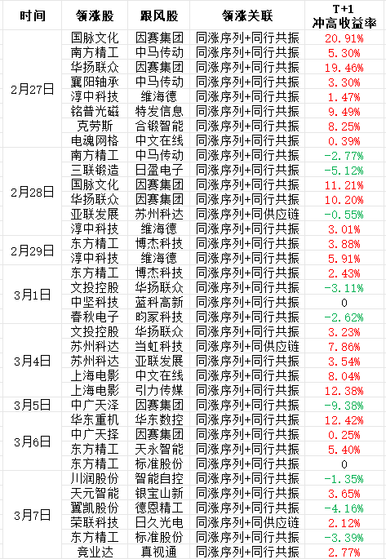
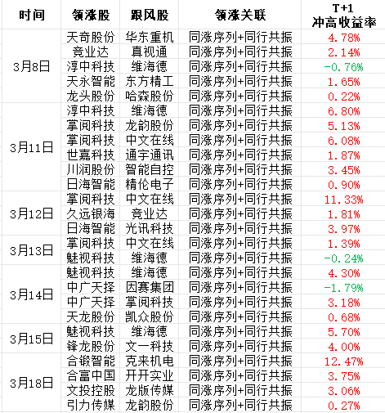
过往收益不代表未来承诺，
案例分析不作个股推荐。
股市有风险，投资需谨慎。

Slide 12
03
【涨停跟风】运用

Slide 13
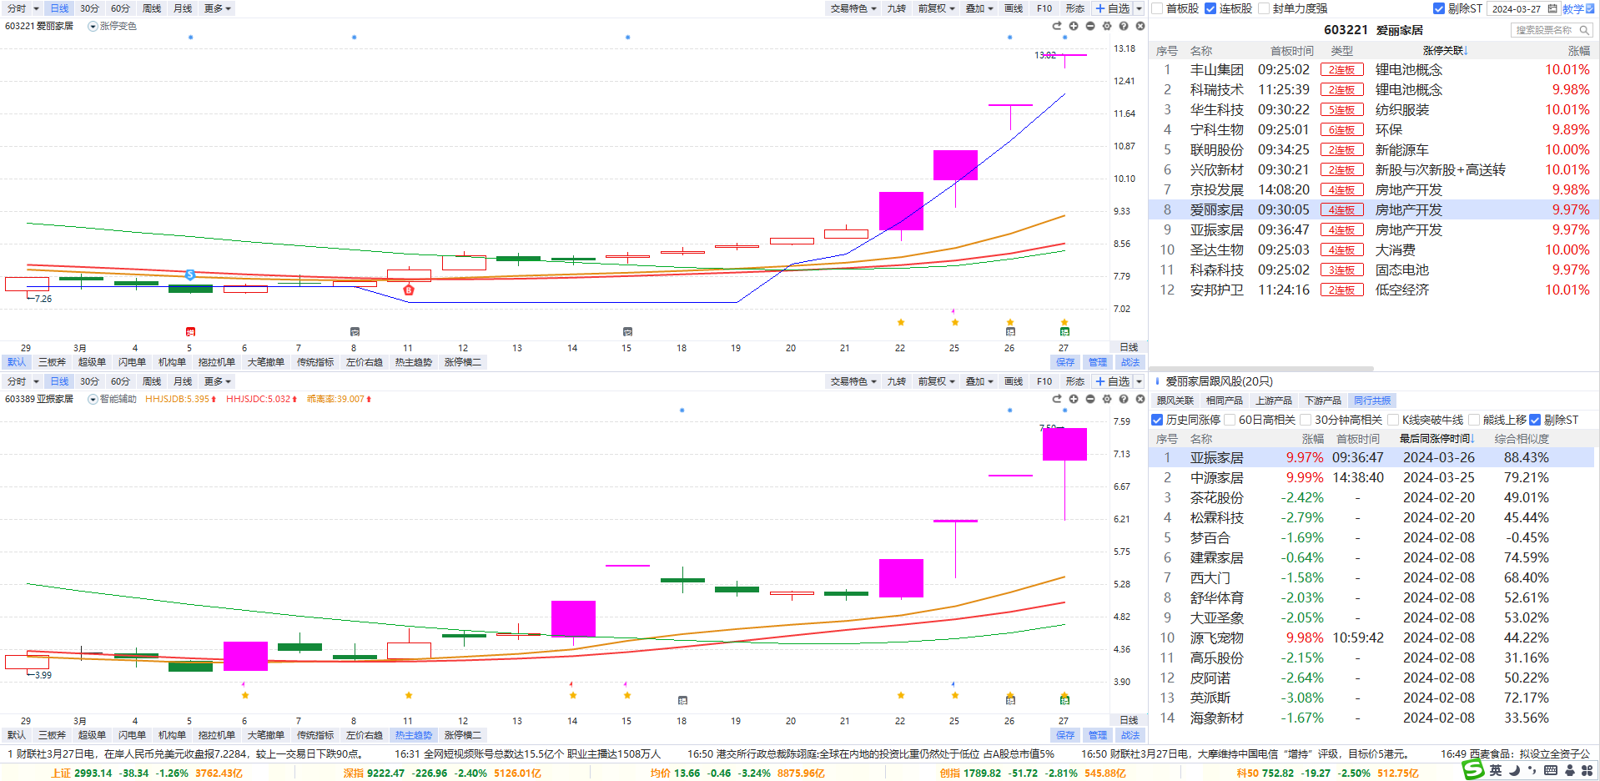
首板/连板
涨停关联
领涨股
跟风类型
同涨停时间
相似度
跟风股

Slide 14
流程：
1、选择3连板或以上的连板个股；
2、勾选【同行共振】与【历史同涨停】、【30分钟高相关】
3、按综合相似度排序，选择相似度在80%以上的个股
4、领涨股与跟风股同步涨停第一板，次日领涨股涨停，而跟风股下跌时则为入选时机
5、只要领涨股保持涨停，则跟风股可下跌绿盘时低吸买入博涨停复制

Slide 15
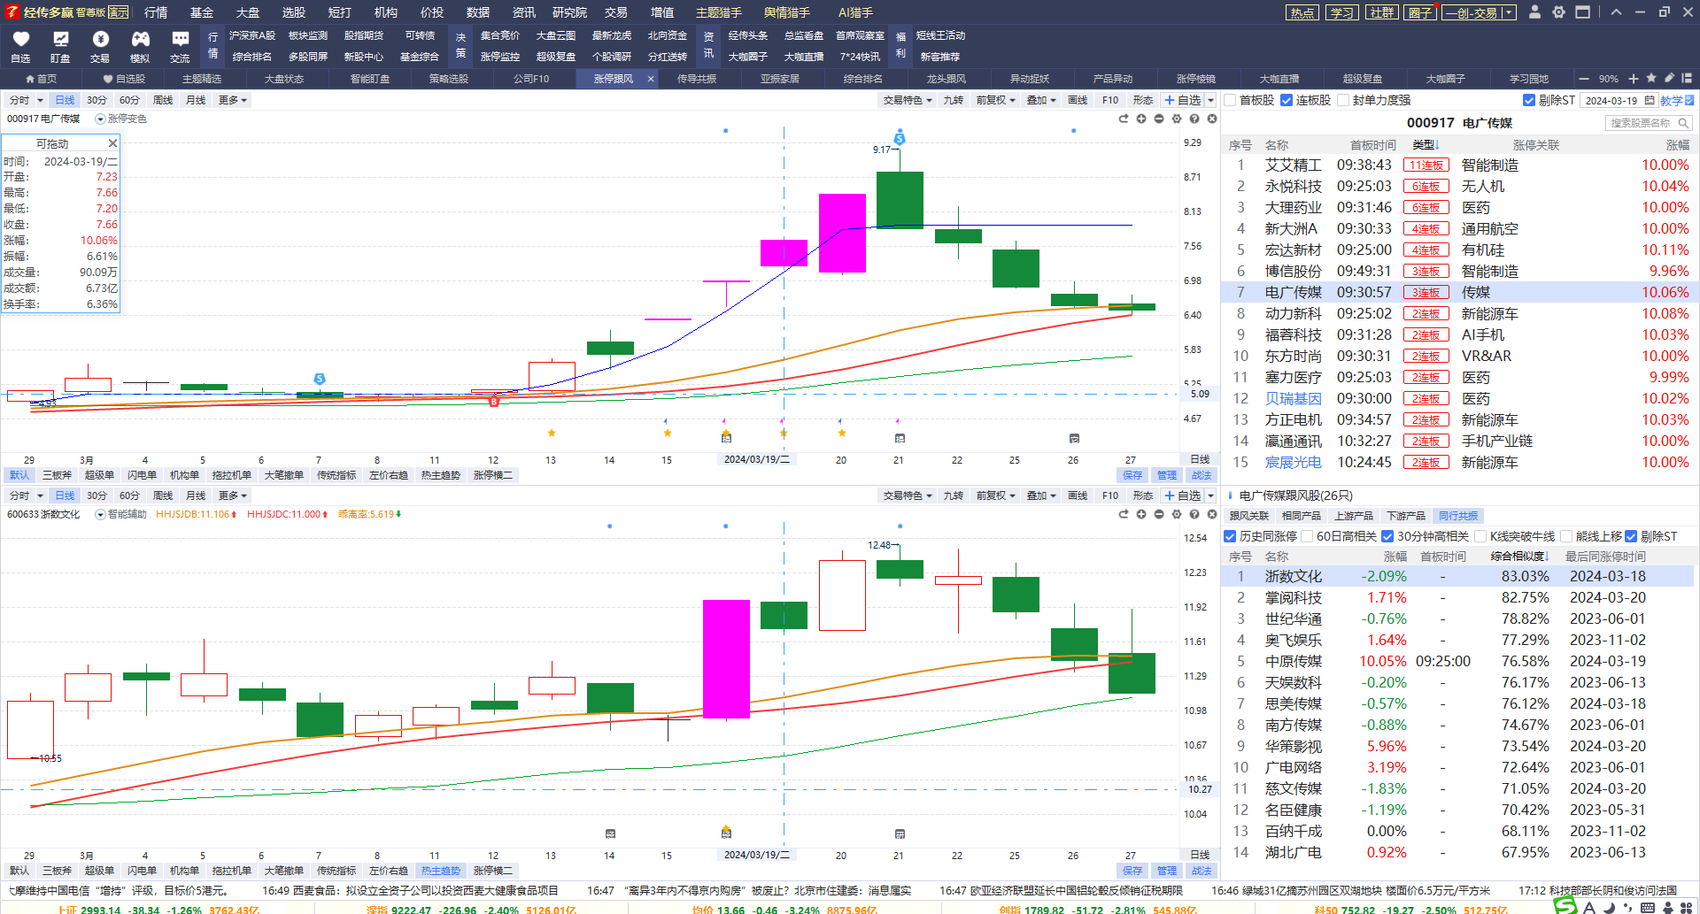

Slide 16
